Slide 1
公民與社會發展科
主題三 互聯相依的當代世界
課題：科技發展與資訊素養
學習重點:
資訊科技（互聯網、社交網站、即時通訊軟件）的發展特徵
2023年3月

Slide 2
學習目標
透過學習本部分，可以掌握及培養:
知識
認識資訊科技（互聯網、社交網站、即時通訊軟件）的發展特徵，以及對於個人與社會發展的影響。
技能
能夠分析和歸納資訊科技的發展特徵，從而提升資訊素養的能力，並善用資訊科技解決學習與生活中的問題。
價值觀
符合法律、道德地及負責任地正面運用資訊及資訊科技，並成為負責任的公民及終身學習者。

Slide 3

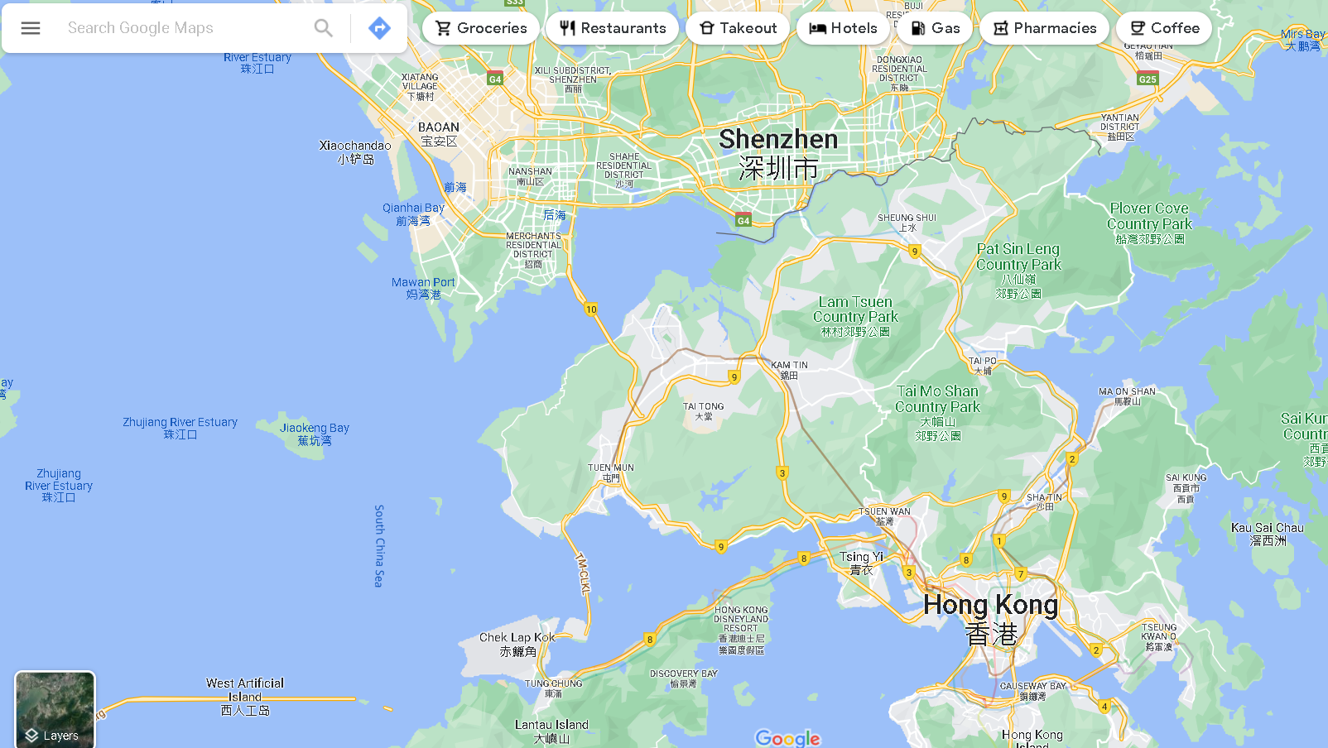










導入
感受身邊的資訊
資訊以聲音、語言、文字、圖形、圖像等形式在社會生活中接收、發放與傳播。現代資訊科技融入生活每個細節，令資訊變得無處不在。
用自動導航查看最佳交通路線
在YouTube看影片學習
好友更新了社交網絡狀態
在網絡上找尋資訊
……

Slide 4





資訊科技的發展
人類社會發展時，語言的產生和文字的出現推動了資訊的傳播；造紙術和活字印刷術的發明與傳播，則是資訊存儲、複製和傳播技術的巨大進步；19世紀電報和電話的出現，讓資訊傳播範圍有了重大突破；現今通訊技術、電腦及其網絡迅速出現並普及，更驅動著全球經濟社會轉變與發展。
造紙術和活字印刷書的發明
電報、電話與電視的出現
現代通訊技術、電腦及其網絡的出現與普及
語言的產生
文字的出現
A
文

Slide 5

資訊科技的發展
以資訊科技為代表的新一輪科技發展方興未艾，呈現出資訊化*、數據化、智能化的特點，給人們的經濟活動和社會生活帶來巨大而深刻的影響。互聯網、社交網站、即時通訊軟件等資訊科技將人們實時聯繫起來，資訊的傳遞已不限於文字，大大提升了收發資訊的速度、深度與廣度。資訊科技不斷改良促進全球互聯相依、緊密相連。
* 資訊化(informatization) 亦稱訊息化

Slide 6

資訊科技的發展
資訊化、數據化、智能化
縱使步伐與水平不一，世界各地已感受到資訊化、數據化與智能化所帶來的轉變。資訊科技的發展與廣泛的應用促進資訊交流和知識的共享，推動經濟社會的發展與轉型。資訊科技促進資訊、數據的記錄、分析與重組，實現對事物的解釋與重構，推動了社會數據化。在互聯網、大數據、物聯網和人工智能等技術的支持下，能夠進一步滿足人們各種需求，世界正在體驗智能化生活為我們帶來的便利。

Slide 7

資訊科技的發展
訊息化、數據化、智能化
在過去 20 年，我們見證了資訊及通訊科技 前所未有的演變，以及資訊及通訊科技相關 產品（例如個人電腦、互聯網服務和流動服 務）在工商機構、家居及社會日益廣泛使 用。
在過去 20 年，我們見證了資訊及通訊科技的演變，以及資訊及通訊科技相關產品（例如個人電腦、互聯網服務和流動服務）在工商機構、家居及社會日益廣泛使用，促進資訊社會的發展。這對提升經濟競爭力以及推動數碼經濟發展非常重要。
隨著資訊及通訊科技的供應與基礎設施數量與質量提升，互聯網與智能手機等成為生活不可或缺的必需品，廣泛使用改變了人們的溝通、營商與生活模式等。
參考資料:
香港特別行政區政府統計處 科技統計組 香港─資訊社會2022
(https://www.censtatd.gov.hk/en/data/stat_report/product/B1110006/att/B11100062022AN22B0100.pdf)

Slide 8

資訊科技的發展
資訊化、數據化、智能化
隨著智能手機與產品等資訊科技的進步，我們更容易取得互聯網上的社交媒體資料和其他數據集。這些資料統稱為「大數據」，可能包含消費者個人資料、網上搜尋紀錄、互聯網瀏覽習慣、購物紀錄等資訊。大數據分析的要旨，就在於如何把數據轉化為重要的資訊。大數據勢必繼續對我們社會與經濟發展產生重大影響，大數據分析可以應用於多個行業，其中包括市場營銷、金融及航空業，從而帶來無數商機。
參考資料:
香港貿易發展局(https://research.hktdc.com/tc/article/MzYzOTY0NTY5)

Slide 9

資訊科技的發展
資訊化、數據化、智能化
世界各地也重視大數據的應用。香港貨幣及金融研究中心研究結果顯示，在亞太區內，71%金融服務行業的公司已經或計劃在未來12個月內採用人工智能及大數據技術。市場參與者認為採用人工智能及大數據可帶來明顯的益處，但同時表示人才短缺是現在及未來五年的主要挑戰之一。
大數據也確實在公共衞生、交通運輸等範疇發揮作用，為政府當局規劃定方向。
資料來源: 香港金融管理局
(https://www.hkma.gov.hk/chi/news-and-media/press-releases/2021/10/20211028-3/)

Slide 10

資訊科技的發展
資訊化、數據化、智能化
我們的生活已日漸智能化，並不斷加速與提升，打造智能城市，現已成為全球各地規劃城市發展的新趨勢，透過資訊及通訊科技，使城市服務及資源的管理更具效率。資訊及通訊科技基礎設施，為打造智能城市提供極有利條件。
北京大興機場的科技應用例子
工作人員配備AR眼鏡，可以快速自動識別旅客，協助旅客辦理登機手續。
機場採用行李全流程追蹤系統，可實現旅客行李全流程追蹤管理等。
資料來源 : 中國政府網
(http://www.gov.cn/xinwen/2019-09/26/content_5433259.htm)

Slide 11





資訊科技的發展
資訊化、數據化、智能化
服務舉隅
國家運用資訊科技推動全國政務一體化，實現智能政府。當中涵蓋國務院各部門，以及各省、自治區、直轄市。
跨省通辦服務專區
國際貿易單一窗口專區
（點擊圖像可了解內地政務一體化情況，並留意有關的最新安排。）
資料來源: 國務院辦公廳 (http://gjzwfw.www.gov.cn/index.html)
一網通辦為民解憂專區

Slide 12

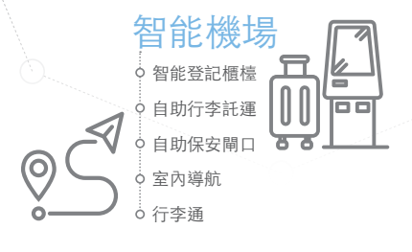
資訊科技的發展
資訊化、數據化、智能化
香港資訊科技應用例子
點擊上圖了解更多智能生活例子
資料來源: 創新及科技局*
https://www.smartcity.gov.hk/modules/custom/custom_global_js_css/assets/files/HKSmartCityBlueprint(CHI)v2.pdf
*創新及科技局 於 2022年7月1日更名為創新科技及工業局

Slide 13



資訊科技的發展
資訊化、數據化、智能化
人工智能及大數據分析是推行以數據主導提升政府服務及智能城市發展的重要科技。政府資訊科技總監辦公室（資科辦）於2020年9月推出大數據分析平台，加強支援局／部門在公共服務上使用有關科技。
資科辦及運輸署正合作構建「交通數據分析系統」，運用人工智能及大數據分析技術協助運輸署進行預測分析，優化交通管理及效率。
特區政府於2020年12月底推出「智方便」一站式個人化數碼服務平台，讓市民透過可靠的身份認證功能登入網上戶口，簡單安全地使用各項政府和商業網上服務、進行網上交易，以及作出具法律效力的數碼簽署等。
按下圖了解政府各類流動應用程式
https://www.ogcio.gov.hk/tc/news/legco_papers/2021/06/doc/lb_20210615_c.pdf

Slide 14



資訊科技的發展
資訊化、數據化、智能化
人工智能及大數據是推動智慧城市發展的重要科技範疇，其應用有助提供更優質及以數據為基礎的公共服務。特區政府資訊科技總監辦公室（資科辦）在2019年底於「香港政府一站通」網站推出運用人工智能的聊天機械人「Bonny」，便利市民搜尋和使用3,300多張政府表格和相關電子政府服務。
「 Bonny」懂得處理中、英夾雜的文字，包括廣東話用字，而且根據市民輸入的文字，嘗試了解其需要，並搜尋合適的電子政府服務、申請表格、相關網址連結，讓市民更便捷地享用政府服務。
資料來源:
政府新聞公報(https://www.info.gov.hk/gia/general/202101/20/P2021012000272.htm)
GovHK香港政府一站通 (https://www.gov.hk/tc/theme/chatbot/faq)

Slide 15
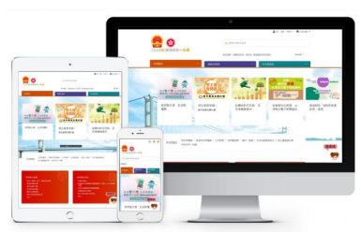
資訊科技的發展
資訊化、數據化、智能化
資科辦在2020年9月推出大數據分析平台，平台有助推行更多採用人工智能和大數據分析的項目，包括：
聯同運輸署正開發一套嶄新的交通數據分析系統，分析各類交通及運輸數據，以期更準確分析及評估交通情況，優化交通管理和提升效率
與建築署、機電工程署及食物環境衞生署合作，以大數據分析技術就公廁的維修紀錄及公眾投訴等數據進行分析，研究可加強公廁管理及維修保養的措施。
透過分析「香港政府一站通」的使用情況和搜尋紀錄，進一步了解用戶需要以優化網站，提升用戶體驗。
資料來源: 政府新聞公報(https://www.info.gov.hk/gia/general/202101/20/P2021012000272.htm)

Slide 16


資訊科技的發展
資訊化、數據化、智能化- 區塊鏈與數碼經濟
區塊鏈技術促進數碼經濟發展，有助香港配合國家的發展策略，推動新經濟的發展，建設大灣區經濟體系面向世界，進一步拓展貿易商機。
區塊鏈是嶄新的技術，一般用以記錄交易的數據庫或數碼分類帳(digital ledger) ， 被建立的數碼分類帳備存在網絡，從而減省傳統上由中間人或中央機構負責處理、授權或核實交易的安排，減少詐騙個案或降低營商成本。在貿易融資方面，區塊鏈可用於避免不同銀行為同一張貨運單據重複為客戶提供融資的漏洞。
有關資訊科技、數碼經濟與新經濟的關係，參看學習重點 - 新經濟發展對個人（消費及就業）、香港及國家發展的影響的簡報
資料來源:立法會資料 (https://www.legco.gov.hk/research-publications/chinese/essentials-1516ise15-blockchain-technology.htm)

Slide 17
資訊科技的發展
資訊化、數據化、智能化- 區塊鏈的應用舉隅
區塊鏈技術可應用於食品認證和標籤之上，利用區塊鏈技術，追蹤食物產地到包裝過程。顧客只需掃描包裝上的二維碼，便可知其有關資料。以國家和歐盟之間的食品貿易為例，兩方提出一種基於區塊鏈的追溯互動式框架，以增加食品貿易過程中對食品安全的信任。
部分奢侈品牌已利用區塊鏈打擊冒牌貨，例如企業會在生產過程中在貨品標籤和材料中置入晶片，記錄貨品的出產地、工廠等可追溯貨品來源的資料；在二手交易時，晶片會加入貨品在市場流通的過程，以防止欺詐，保障消費者利益。
參考資料:
中國食品安全網 (https://www.cfsn.cn/front/web/site.newshow?hyid=15&newsid=41099)
Development Asia (https://development.asia/case-study/using-blockchain-technology-fight-counterfeiters)

Slide 18
資訊科技的發展
資訊化、數據化、智能化- 區塊鏈與國家發展舉隅
國家多方面積極運用區塊鏈技術，當中包括推動數碼經濟與跨省政務服務等。
中國共產黨的第十八次全國代表大會以來，高度重視發展數碼經濟，以此為國家戰略，並提出推動互聯網、大數據、人工智能和實體經濟深度融合，建設數碼中國、智能社會，並從國家層面部署推動數碼經濟發展。國家數碼經濟發展較快、成就顯著。
2021年北京海澱區率先推出「區塊鏈+跨省通辦」，推動政務服務新模式，並正與天津濱海新區和南開區合作，實現「京津冀」協同，以及助力大灣區建設﹔並與成都市、長沙市等地區進行合作，以北京、武漢、長沙、蘇州為中軸線，探索以區塊鏈技術聯盟推動跨區域的政務服務通辦新模式。
資料來源:
《求是》2022/02 (http://www.mod.gov.cn/big5/topnews/2022-01/15/content_4903041.htm)
人民網 (http://bj.people.com.cn/BIG5/n2/2021/0422/c82838-34688683.html)

Slide 19



資訊科技的發展
資訊化、數據化、智能化- 數碼經濟
特區政府積極透過以數據主導的方式，善用人工智能、大數據、區塊鏈、雲端計算和網絡安全等新興數碼技術以及建設數碼基建設施，以促進香港智慧城市和數碼經濟發展。「轉數快」與「貿易聯動」是兩項促進數碼經濟的金融科技基建。
「貿易聯動」是一個建基於區塊鏈的貿易融資平台，通過數碼化貿易文件，自動化貿易融資流程和利用區塊鏈技術，提高貿易效率，增加貿易參與者之間的信任，降低貿易風險和促進貿易流程中獲得融資的機會。
資料來源: https://www.ogcio.gov.hk/tc/news/press_releases/2022/02/pr_20220223_2.html
https://www.info.gov.hk/gia/general/201810/31/P2018103100377.htm
區塊鏈廣泛應用於世界多國，有關詳情可參考經濟合作及發展組織（Organisation for Economic Co-operation and Development (OECD)）的網頁(https://www.oecd.org/daf/blockchain/)

Slide 20
融入國家發展大局與香港發展息息相關
香港特區政府政策與本課題相關的發展（舉隅）
「十四五」規劃支持香港建設國際創新科技中心，並確立香港「八大中心」定位。「十四五」規劃宣講團亦提出利用香港獨特優勢共同建設國際創新科技中心，並公布多項惠港措施。
為更好融入國家發展大局，香港特區政府致力將香港打造為國際創科樞紐，積極以撥款和政策支持本地的創科發展。現屆政府自2018年起五年內，已史無前例投放超過1,500億港元支援創科發展。
特區政府亦成立融入國家發展大局督導組，就十四五規劃下香港八大中心，強化香港競爭力等，推展短、中、長期措施，增強發展動能。
(註: 有關「十四五」規劃介紹，請教師參考主題2 國家的發展與香港融入國家發展大局一課的簡報)
資料來源:
政府新聞公報https://www.news.gov.hk/chi/2022/11/20221118/20221118_163627_350.html#:~:text=%E8%A8%BB%EF%BC%9A%E5%85%AB%E5%A4%A7%E4%B8%AD%E5%BF%83%E6%8C%87%E5%9C%8B%E9%9A%9B,%E4%B8%AD%E5%A4%96%E6%96%87%E5%8C%96%E8%97%9D%E8%A1%93%E4%BA%A4%E6%B5%81%E4%B8%AD%E5%BF%83%E3%80%82
立法會推動創新科技發展 (https://www.itib.gov.hk/zh-hk/legislative_council_business/questions/2022/pr_20220525b.html)

Slide 21
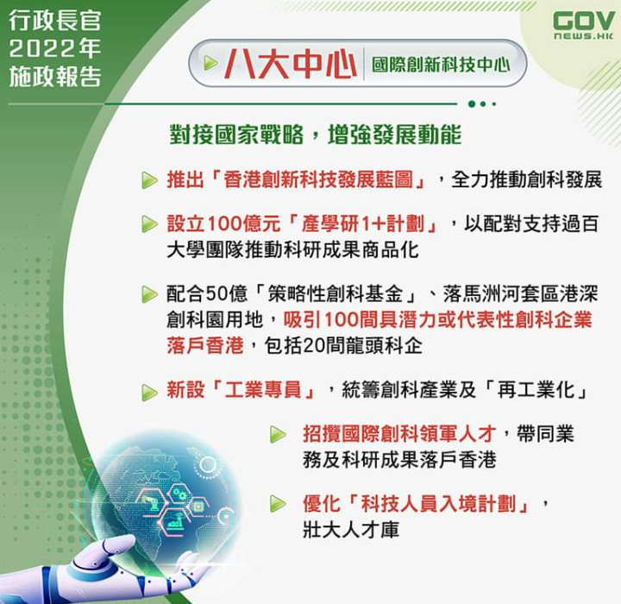
參考資料
八大中心與香港融入國家發展大局
八大中心指:
國際金融中心
國際航運中心
國際貿易中心
亞太區國際法律及爭議解決服務中心
國際航空樞紐
國際創新科技中心
區域知識產權貿易中心
中外文化藝術交流中心
資料來源:
政府新聞公報https://www.news.gov.hk/chi/2022/11/20221118/20221118_163627_350.html#:~:text=%E8%A8%BB%EF%BC%9A%E5%85%AB%E5%A4%A7%E4%B8%AD%E5%BF%83%E6%8C%87%E5%9C%8B%E9%9A%9B,%E4%B8%AD%E5%A4%96%E6%96%87%E5%8C%96%E8%97%9D%E8%A1%93%E4%BA%A4%E6%B5%81%E4%B8%AD%E5%BF%83%E3%80%82
香港政府添馬台Tamar Talk Facebook
https://www.google.com/search?q=%E9%A6%99%E6%B8%AF%E6%94%BF%E5%BA%9C%EF%BC%8C%E5%85%AB%E5%A4%A7%E4%B8%AD%E5%BF%83&rlz=1C1GCEU_zh-TWHK908HK908&hl=en&sxsrf=AJOqlzXWsiVJPr5njKvvLoOt0cGOBqR3lQ:1675214577188&source=lnms&tbm=isch&sa=X&ved=2ahUKEwi3ya7OlPP8AhUiyDgGHRkaBzc4HhD8BSgDegQIARAF&biw=2133&bih=1041&dpr=0.9#imgrc=ljlcbjYtZvebjM

Slide 22


小結
世界各地政府在不同層面積極推動資訊科技的發展，推出政策和措施以促進資訊科技在多方面的應用。世界互聯互通已不可逆轉，認識資訊科技的發展特徵與靈活運用資訊科技有助解決學習與生活問題，使我們與世界接軌，為我們與社會帶來許多發展機會。
我們是社會的一份子。要把握資訊科技為我們帶來機遇，政府推動固然重要，同時也要我們配合，以符合法律、道德，以正面態度運用資訊科技，明白與善用資訊科技為我們、社會與國家帶來的優勢與機遇，是每個負責任的公民應有的態度。

Slide 23

互聯網
互聯網興起於20世紀末，並徹底改變了人與人之間的溝通和聯繫模式，引領世界的變革，創造了生活新空間，提高了人們認識世界、改造世界的能力。隨著互聯網的發展，人們的交往突破了時間和空間的限制，人們可以更方便地進行跨地域交流，世界變成了「地球村」。

Slide 24






互聯網
互聯網的應用與提供的服務非常廣泛，包括萬維網*、社交媒體、電子郵件、流動應用程式、多人電子遊戲、互聯網通話、檔案分享和串流媒體服務等。
*萬維網（World Wide Web，簡稱WWW）是一個透過互聯網存取的，由許多互相連結的超文字(也包含圖片、影片、聲音和軟件等)組成的資訊系統，嵌入檔案的超連結與另一網頁連繫，用戶可以透過網頁瀏覽器讀取與發放。
點擊了解更多萬維網

Slide 25
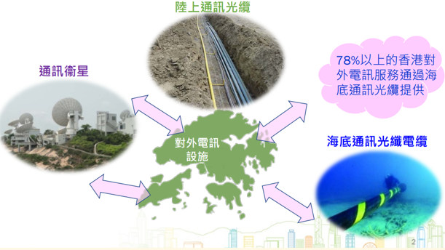

互聯網的基礎建設
互聯網
互聯網依賴網絡基礎設施的構建。
其中海底光纜(通訊光纜)為連繫國家之間的電訊傳輸的網絡設施，其特點是容量巨大，因此多用作傳達語音、視頻和數據訊號，並連繫世界各地的數據中心、伺服器及相關平台，接達各種網上服務和應用，支援各行各業的商貿活動。除此之外，通訊衛星與陸上通訊光纜也是互聯網不可或缺的基礎設施。
以香港為例，78%以上對外電訊服務通過海底通訊光纜提供。
資料來源:通訊事務管理局辦公室
https://www.legco.gov.hk/yr19-20/chinese/panels/itb/papers/itb20200113cb1-306-3-c.pdf

Slide 26
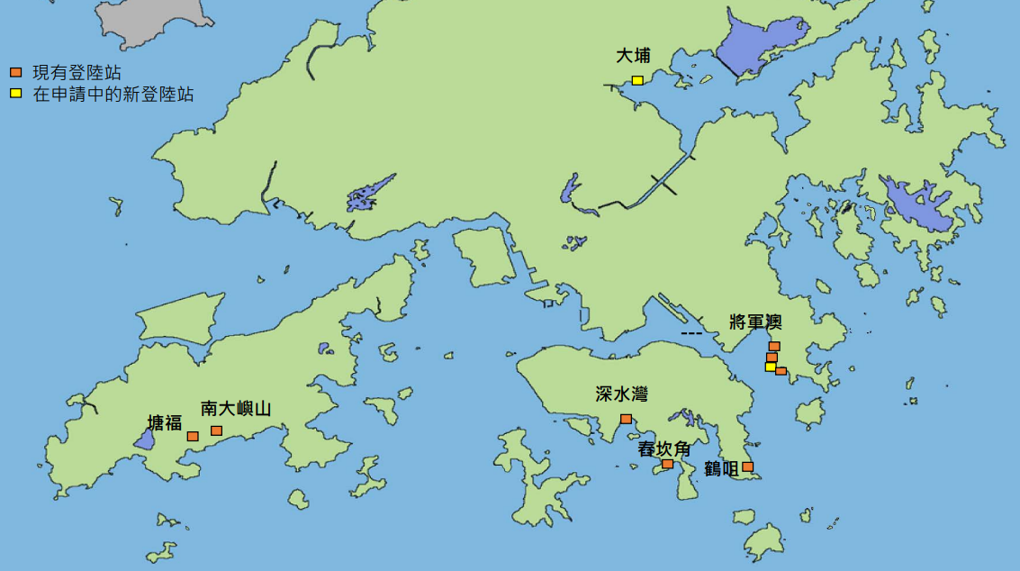
互聯網
互聯網的基礎建設
• 截至2022年3月，現時超過99%的香港對外電訊網絡容量是由12個海底光纜系統(包括連接亞太以至歐美地區的海底通訊光纜和連接內地的陸上通訊光纜)提供。
• 通訊衛星容量不及海纜系統，但相對光纜系統提供點對點接駁的電訊服務，衛星有覆蓋面廣的特性，為亞太區(包括相對偏遠的地區)的用戶提供衛星電訊和電視廣播服務，對香港作為多元化電訊區域樞紐，同樣具有重要的作用。
參考資料:通訊事務管理局辦公室
https://www.legco.gov.hk/yr19-20/chinese/panels/itb/papers/itb20200113cb1-306-3-c.pdf

Slide 27

互聯網
互聯網的基礎建設
亞歐3號國際海底光纜（South-East Asia - Middle East - Western Europe 3，簡稱SEA-ME-WE 3）是全世界連接區域最長的海底光纜，全光纜網絡有39個登陸點，連接了四個大洲 (亞洲、非洲、歐洲及大洋洲) 。
自 1993 年中國第一條海底光纜--中日海底光纜正式開通以來，海底光纜逐步發展成為中國國際通訊最重要的承載方式，中國已與美國、日本、新加坡、英國等區域重點國家實現直接網路互聯。
參考資料: 中國通信學會 - 全球海底光纜工程技術 前沿報告
https://www.china-cic.cn/Detail/22/15/2831

Slide 28
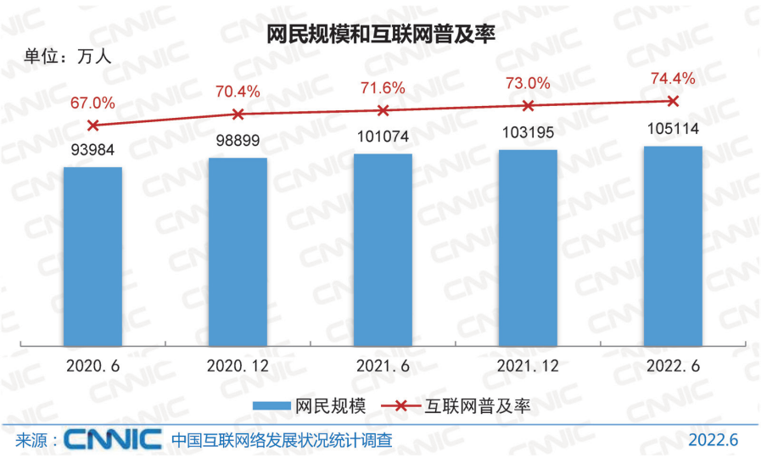

互聯網
國家互聯網發展
截至2022年8月，我國網民規模持續穩定增長，較2021年12月新增網民1919萬，互聯網普及率較2021年12月提升1.4個百分點。農村地區互聯網基礎設施建設全面強化，已達到「村村通寬帶」。
內地網民透過互聯網學習、購物、外賣等已成風氣，為內地帶來無限商機和便利。
點擊了解更多
資料來源: 2022年8月《中國互聯網路發展狀況統計報告》 http://www.cnnic.net.cn/n4/2022/0914/c88-10226.html)

Slide 29

互聯網
國家應用互聯網促進網上學習
國家整合全國優質教學資源，開通國家中小學智慧教育平台，於2020年開始免費供國內自主選擇使用，促進優質教育資源的共建共用，是互聯網結合教育的重要成果應用展示。
為保證平台的穩定運行，工信部部署國內多間數碼企業提供技術保障支援，可供5000萬學生同時網上使用。
點擊圖像可了解國家中小學網路雲平台
(https://ykt.eduyun.cn/)

Slide 30
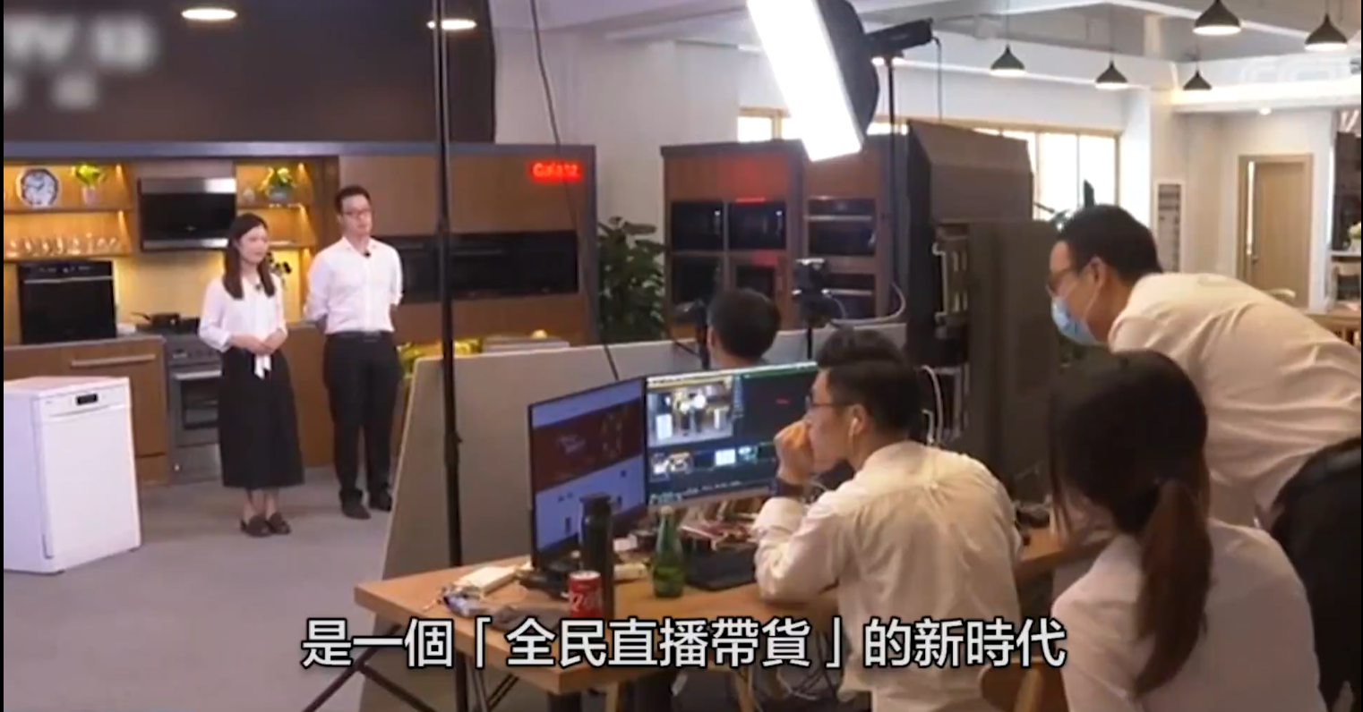

互聯網
除了利用互聯網於教育、購物、消費外，互聯網更推動內地社會經濟發展，例如電商扶貧就是運用電子商務形式，幫助貧困地區的產品，尤其是農產品打開銷路、創立品牌、興建基礎設施、進行人才培養等，例如利用互聯網技術幫助農貨銷售，增加農民收入，協助農業轉型升級。
點擊圖像觀看視頻
視頻來源：The China Current
(https://chinacurrent.com/hk/story/20474/live-broadcast-ecommerce)
有關以上內容，請重温學習重點:人民生活素質的轉變與提升的簡報

Slide 31
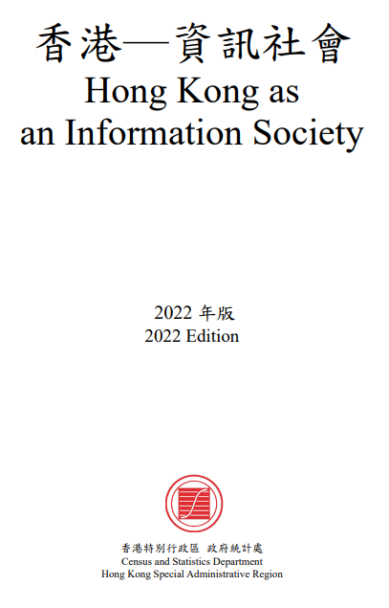
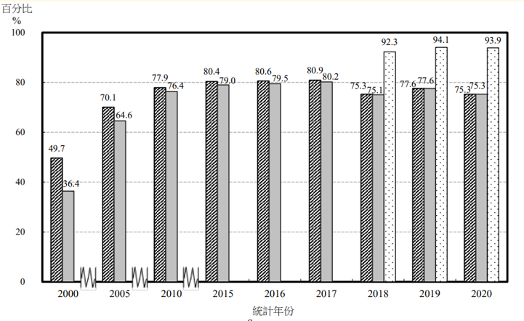
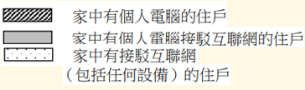

互聯網
近況
香港互聯網的使用比例由 2000年的 30%飆升至 2017年 的 89%，再由 2018 年的 90.5%上升至 2020 年的 92.4%。該增長在 65 歲及以上人士（由 56.3%上升至 65.9%）中尤其顯著。
約 2 511 900 個住戶（佔全港所有住戶的 93.9%）在家中有接駁互聯網，不論任何設備，包括智能手機、個人電腦及其他設備。
請教師可點擊左圖，以取得政府統計處2022年版有關資訊。
並留意統計處發放的最新資料。
圖: 家中有個人電腦的住戶、家中有個人電腦接駁互聯網的住戶及家中有接駁互聯網的住戶佔所有住戶的百分比
資料來源:
立法會秘書處資訊服務部所 (https://www.legco.gov.hk/research-publications/chinese/1920issh15-social-media-usage-in-hong-kong-20191212-c.pdf)
政府統計處2021年4月
(https://www.censtatd.gov.hk/en/data/stat_report/product/B1130201/att/B11302732021XXXXB0100.pdf)

Slide 32

互聯網
近況
根據香港特區政府統計處2021 年4月公布的數據顯示:
在該5 954 700名在統計前12個月內曾為社交網絡活動而使用互聯網的 10 歲及以上人士中，44.3%表示他們每星期為該目的而使用互聯網少於 10 小時。另外 33.2%為該目的每星期使用互聯網 10 至少於 20 小時。就該 5 954 700人整體而言，他們每星期為社交網絡活動而使用互聯網的平均時間為 14小時。
時時在線 智能手機和平板電腦逐漸普及，愈來愈多的人處於24小時在線狀態，資訊的流動不再受時差的影響，人們對互聯網的依賴性愈發增強。
反思: 老師請同學反思平日上網花多少時間? 上網的用途、實際需要和意義?
來源：政府統計署(https://www.censtatd.gov.hk/en/data/stat_report/product/B1130201/att/B11302732021XXXXB0100.pdf)

Slide 33



互聯網
互聯網的影響—5G
5G是第五代流動通訊技術，可大幅提升數據下載和上載速度、縮短反應時間/時延、覆蓋較大範圍及連線更穩定。5G 服務已在多個國家/地區推出。
根據全球移動通信系統協會(Groupe Speciale Mobile Association, GSMA)的預測，到了2034年，5G可為全球經濟貢獻逾2.2萬億美元(17.2萬億港元)的收益。
轉引自立法會5G技術的資訊述要 (19-20)。教師可以從中了解更多有關5G發展的資料。(https://www.legco.gov.hk/research-publications/chinese/essentials-1920ise06-5g-technology.htm)
資源來源: GSMA APAC 5G Industry Community
(https://www.gsma.com/asia-pacific/communities/ap5gic/)

Slide 34
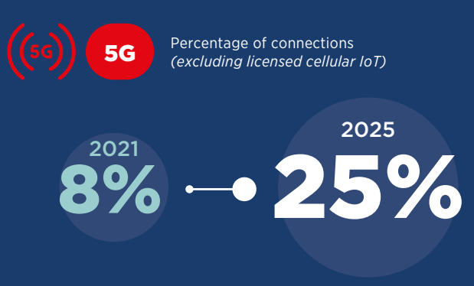
互聯網
互聯網的影響—5G
5G 日漸成為世界資訊科技的主流。根據調查顯示，2022年1月全球70多國家／地區而享用5G服務，並由2021 年8%使用率增長到2025年25%。
資源來源: GSMA 2022 Report
(https://www.gsma.com/mobileeconomy/wp-content/uploads/2022/02/280222-The-Mobile-Economy-2022.pdf)

Slide 35

互聯網
互聯網的影響—5G
5G的技術
更高速：比4G的傳輸速度提高20倍；
低時延：5G的端對端時延(end-to-end latency)可低至1毫秒，時間較4G短50倍；
更高容量：5G在每平方公里可支援多達100萬個連線裝置，較4G的容量增加1 000倍。
立法會5G技術的資訊述要 (19-20)。
(https://www.legco.gov.hk/research-publications/chinese/essentials-1920ise06-5g-technology.htm)

Slide 36
互聯網
互聯網的影響—5G技術的應用
國際電信聯盟 (International Telecommunication Union，簡稱 ITU) 指出5G技術有以下三大應用功能：
5G可望提供明顯較快和更穩定的流動寬頻，可用於不同應用範疇，例如擴增實境 (Augmented Reality，AR)、虛擬實境(Virtual Reality, VR)、雲端服務等；
5G可透過互聯網同時連接大量裝置，為物聯網提供骨幹技術，應用範疇包括智能城市、穿戴裝置和基建管理等方面；
低時延5G網絡預期可以提供近乎即時及高度可靠的通訊，這項功能支援需要超低時延的應用，例如自動駕駛汽車、遙控機械和關鍵任務的智能應用技術 (例如遙距醫療手術)。
轉引自立法會5G技術的資訊述要 (19-20)。
(https://www.legco.gov.hk/research-publications/chinese/essentials-1920ise06-5g-technology.htm)

Slide 37
互聯網
互聯網的影響—5G技術的應用
特區政府積極推動5G技術與應用。特區政府推動資助計劃為資助有關項目，涵蓋不同類型和行業的創新應用，例如遙距機械維修、遙距醫療指導和比4G更高清直播等。
特區政府指5G擁有高速、低時延、高容量和大規模連接的特點，為不同的商業服務和智能城市應用提供巨大發展潛力，例如智能家居、電子商貿、遙距手術、自動駕駛等。5G服務自2020年4月在推出2021年尾，覆蓋已經達九成以上，部分核心商業區更達99%，對5G的廣泛應用打下穩固的基礎。
資料來源: 政府新聞公報 2022
(https://www.news.gov.hk/chi/2022/11/20221108/20221108_122336_431.html)
資料來源: 2022立法會 商務及經濟發展局電訊及廣播事務方面的政策措施
https://www.legco.gov.hk/yr2022/chinese/panels/itb/papers/itb20221114cb1-747-3-c.pdf

Slide 38

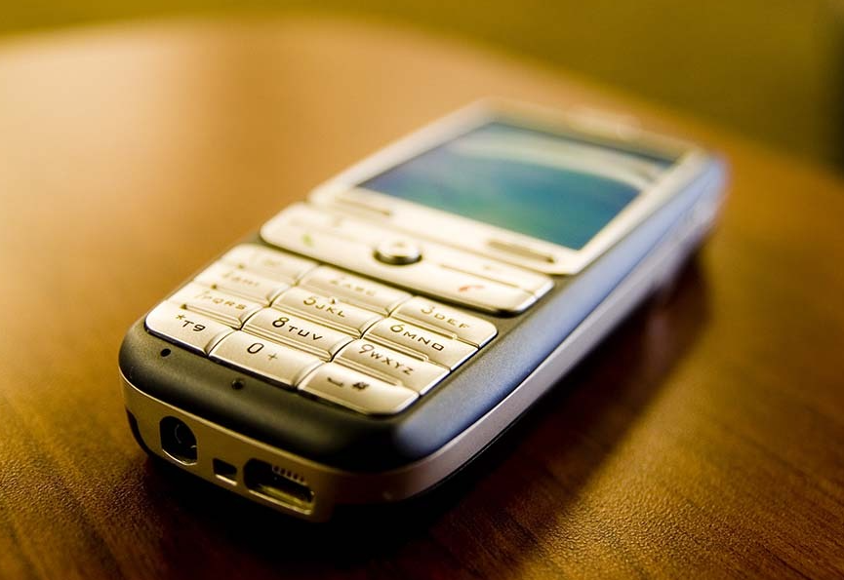


互聯網
互聯網的影響—5G
你知道5G網絡如何改變我們的生活？
以看體育比賽為例，不同網絡類型提供了不同的體驗，例如:
使用2G網絡只能透過加入文字動態。
使用3G網絡可以於比賽中載入精華圖片。
使用4G網絡可以比較流暢地以視頻直播比賽。
使用5G網絡可以觀看比4G更高清視頻直播。
圖片來源: 通訊事務管理局(https://www.ofca.gov.hk/trade_fund_report/2021/tc-chapter3.htm)

Slide 39
互聯網
互聯網的影響—5G技術的應用舉隅
5G+交通
5G使自動駕駛汽車之間可以相互通訊，進一步優化自動駕駛的安全性和穩定性，有關技術仍在測試。這些連接特性在高速公路和密集城市中至關重要，只有5G可以同時滿足這樣嚴格的要求。
5G+醫療
5G+醫療更加適合低延時、高穩定的遠程醫療場景，能夠為偏遠地區提供診斷服務，連接醫生和臨床醫師進行諮詢，從而降低了就醫成本。

Slide 40
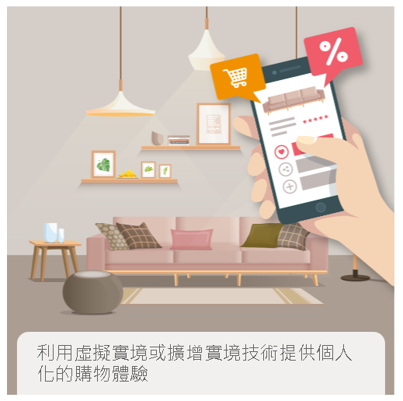

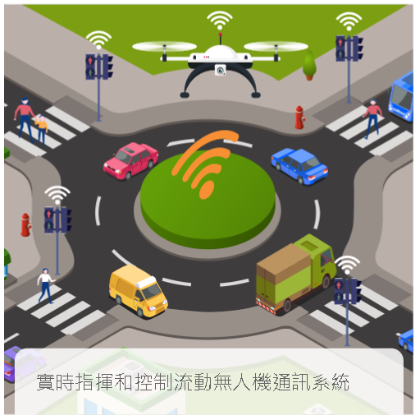

互聯網
互聯網的影響—5G技術的應用
5G的技術可以廣泛應用於日常生活，以下為一些例子。
資料來源: 通訊事務管理局 (https://www.5g.gov.hk/tc/what-is-5g/applications.html)

Slide 41



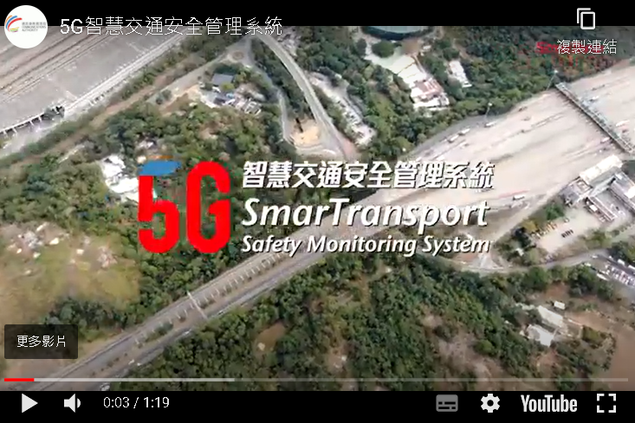
互聯網
互聯網的影響—5G技術的應用
點擊圖片進入觀看更多5G技術在不同範疇的應用情況
資料來源:通訊事務管理局
https://www.5g.gov.hk/tc/what-is-5g/applications.html
https://www.ofca.gov.hk/tc/industry_focus/industry_focus/exp_sharing_on_5g_applications/index.html

Slide 42

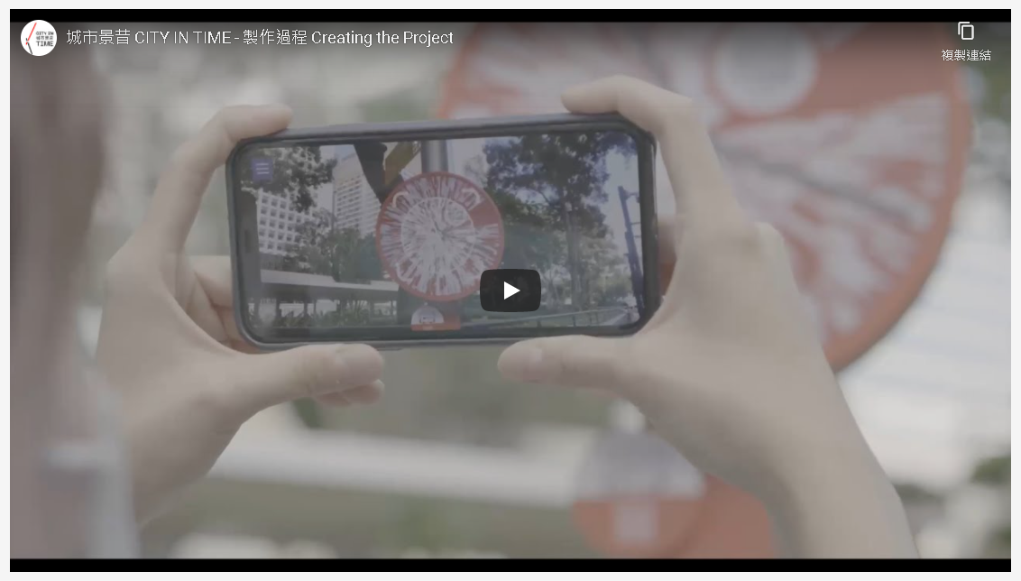
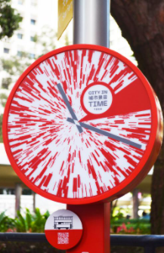


互聯網
互聯網的影響—5G技術的應用
5G超高速、低時延的特點可更有效支援擴增實境 (Augmented Reality，AR)及虛擬實境(Virtual Reality, VR)，令場景更逼真、更穩定。
旅遊事務署於2021年推出「城市景昔」旅遊項目，利用擴增實境和多媒體技術，將香港歷史全景圖像和現場真實全景完美結合，讓市民和旅客透過智能手機同時置身過去和現在，享受360度歷史全景圖像豐富的視覺和聽覺體驗。應用程式並設有自拍功能，市民和旅客可透過社交媒體平台分享「城市景昔」的體驗，亦可瀏覽應用程式載列的主要地標照片和相關資訊，加深對香港歷史的了解。
資料來源:
https://www.info.gov.hk/gia/general/202103/25/P2021032500176.htm
https://www.cityintime.hk/tc/

Slide 43

互聯網
互聯網的影響—中國在5G技術的應用
中國5G網路建設和應用正加速推進。2022年9月全國累計建成開通5G基站196.8萬個，工業互聯網高質量外網覆蓋全國300多個城市。「5G+工業互聯網」在採礦、鋼鐵、電力、石化化工廣泛應用，在建項目超過1,800個。
5G也帶動消費、投資、產業鏈的發展。據中國信通院資料，2021年1月份至11月份，我國5G手機累計出貨2.39億部，同比增長65.3%。5G應用成為促進經濟社會數位化、網路化、智能化轉型的重要引擎。全國5G應用創新的案例已超過1萬個，覆蓋22個國民經濟重要行業。
資料來源:
http://www.gov.cn/xinwen/2022-09/09/content_5709216.htm
http://www.gov.cn/xinwen/2021-12/27/content_5664728.htm
有關中國在5G技術的應用情況，可參閱以下學習重點的相關簡報。
主題1 : 近年國家在不同領域（高新科技、醫療衞生、文化教育、基礎建設、脫貧）取得的成就
主題2 : 綜合國力的提升

Slide 44
互聯網
互聯網的影響-生活與工作上的便利
互聯網帶給我們生活很多的便利，改善我們的生活，當中包括:
互聯網上的資訊非常豐富，五花八門，帶給人們很多便利。
互聯網讓學習變得更方便，在網上可以找到各種教程。
互聯網擴大了交往圈子，不受地域的限制，可以接觸到不同人士。
不同國家、不同地域、不同文化的人們可以通過互聯網展開密切合作。互聯網也提供多種合作新方式，如遠程辦公、視訊會議等。
透過互聯網可以拓展商機。
等等……

Slide 45
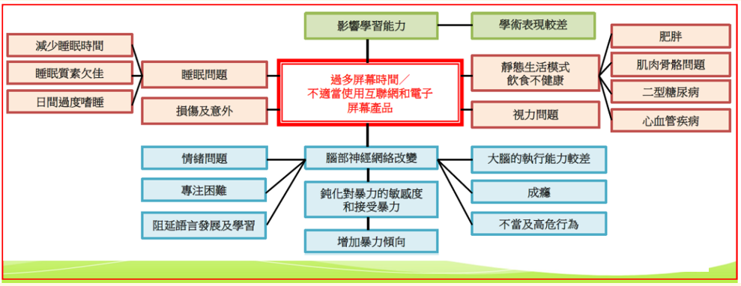

互聯網
不當與過度使用互聯網的影響
你試過當互聯網信號網斷了或接收久佳令情緒受影響? 事實上，不當及過度使用互聯網及電子屏幕產品更對我們的健康，包括兒童及青少年都會構成的潛在風險。
資料來源: 衞生署(https://www.chp.gov.hk/files/pdf/ncd_watch_march_2019_chin.pdf)

Slide 46


互聯網
不當與過度使用互聯網的影響
過度使用網絡會影響日常生活，例如花長時間投入網絡遊戲等，令社會關注網絡成癮所帶來的問題。世界衞生組織(World Health Organization, WHO) 2018年在《國際疾病分類》第11版中，將「遊戲成癮」(Gaming Disorder)列為精神疾病，指出患者無法正常生活、工作和社交，並通知世界各國政府，將遊戲成癮正式納入醫療體系。
「遊戲成癮」特徵包括對遊戲的自控力下降，並影響其他興趣和日常活動，即便會有負面情況也依然會持續進行遊戲或增加玩遊戲的時間。
資料來源 : 世界衞生組織
(https://www.who.int/news/item/14-09-2018-inclusion-of-gaming-disorder-in-icd-11)

Slide 47



互聯網
互聯網的影響
互聯網在全球不斷普及廣泛使用。但是，由於技術條件、社會發展、個人經濟條件等因素影響，互聯網也帶來了不平等與差異，造成數碼鴻溝。
數碼鴻溝（Digital Divide）是不同社會經濟層面的個人、家庭、工商業及地域在接觸資訊和通訊科技及利用互聯網進行各種不同活動方面的機會所存在的差距。
立法會資訊科技及廣播事務委員會(https://www.legco.gov.hk/yr00-01/chinese/panels/itb/papers/a1143-02c.pdf)
參考來源:
Organization for Economic Co-operation and Development (2006)
(https://www.oecd.org/sti/1888451.pdf)

Slide 48

互聯網
互聯網的影響
根據聯合國的數據，到2021年世界上仍有37%的人口，即29億人，仍然從未使用過互聯網，在仍處於離線狀態的29億人中，估計有96%生活在發展中國家。即使在互聯網用戶的49億人中，也有數億人通過共用設備，或者連線速度受到明顯限制，只能偶爾得到上網機會。這可能因此影響他們學習與就業機會。
資料來源: 聯合國 (https://news.un.org/zh/story/2021/11/1095212)

Slide 49


互聯網
香港特區政府協助低收入家庭學生上網學習措施舉隅
關愛基金於2018/19學年起資助清貧中小學生購買流動電腦裝置以實踐電子學習，為期三年，資助這些學生購買流動電腦裝置。
2020年施政報告提出在優質教育基金特別預留撥款，推行一項為期三年的計劃。有關提供流動電腦裝置和上網支援的預留撥款約15億元，約31萬名學生受惠。三年推行期內，學校可為每名符合條件的學生申請一次基本撥款購置流動電腦裝置以及基本配件，供該名學生借用。
教育局於2015/16學年起推行為全港公營中小學校建立無線網絡校園，以便學生在課堂上使用流動電腦裝置進行電子學習。「優質教育基金電子學習撥款計劃--提供流動電腦裝置及上網支援」於2021至22學年開始推行。參加學校可申請撥款購買流動電腦裝置，供有經濟需要的學生借用。
點擊圖像了解詳細措施
資料來源 :
政府新聞網(https://www.news.gov.hk/chi/2021/05/20210517/20210517_163805_639.html)
教育局 (https://www.edb.gov.hk/tc/edu-system/primary-secondary/applicable-to-primary-secondary/it-in-edu/ite-qef/qef_index.html)

Slide 50
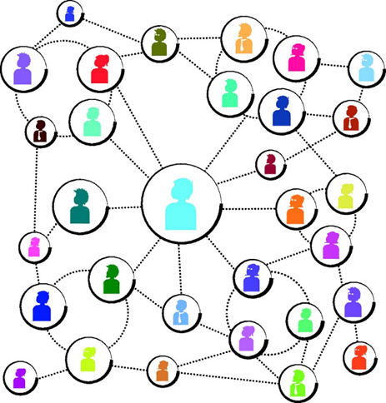

社交網站
互聯網進一步促進網上社交網絡的發展。網上社交網絡，又稱網上社交網站、網上社交媒體，泛指為互聯網用戶提供各種聯繫，集分享、轉發與生活相關照片、影片、各種情報、新聞等資訊、收發電子郵件、即時通訊服務與直播功能，以一傳十、十傳百擴散方式，形成龐大的虛擬網絡，向所有人發布資訊並討論話題的功能。
Facebook 、 Instagram 、微博、MySpace 、 Twitter 、TikTok等社交網站，可讓我們與朋友或其他人士在網上溝通聯繫並建立網絡，以便分享彼此間的共同嗜好和興趣。這些網站可作為有用的資源，為社會帶來裨益，但同時也可以帶來風險。
參考資料: 政府資訊科技總監辦公室
https://www.infosec.gov.hk/tc/best-practices/person/safe-online-social-networking

Slide 51

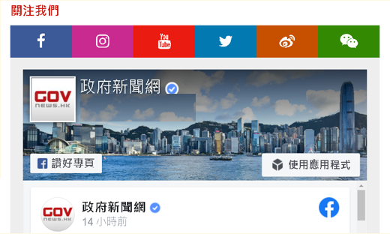

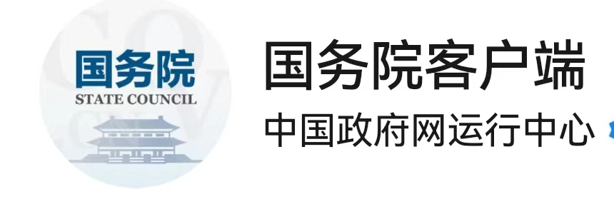

社交網站
政府部門的應用舉隅
網上社交網絡現已大行其道，除了是人們生活不可缺少的社交工具，政府除了運用電視、電台、媒體等發放資訊外，亦積極推出多個利用互聯網和社交媒體直接向市民發放資訊。中國政府以微博、微信發布國務院活動、重要會議資訊、政策文件及解讀稿件等政務資訊。香港政府亦設立網站和透過「添馬台」Facebook專頁、政府新聞處也透過在社交媒體平台，提供向市民提供各種資料、廣泛向社會發放資訊。
國務院微信公眾號

Slide 52
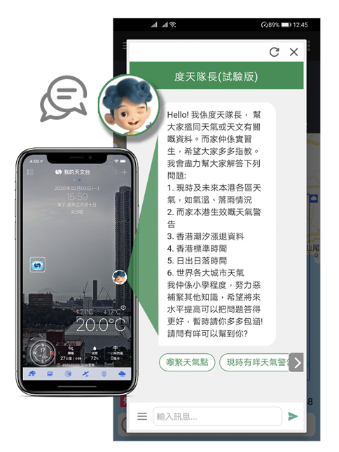

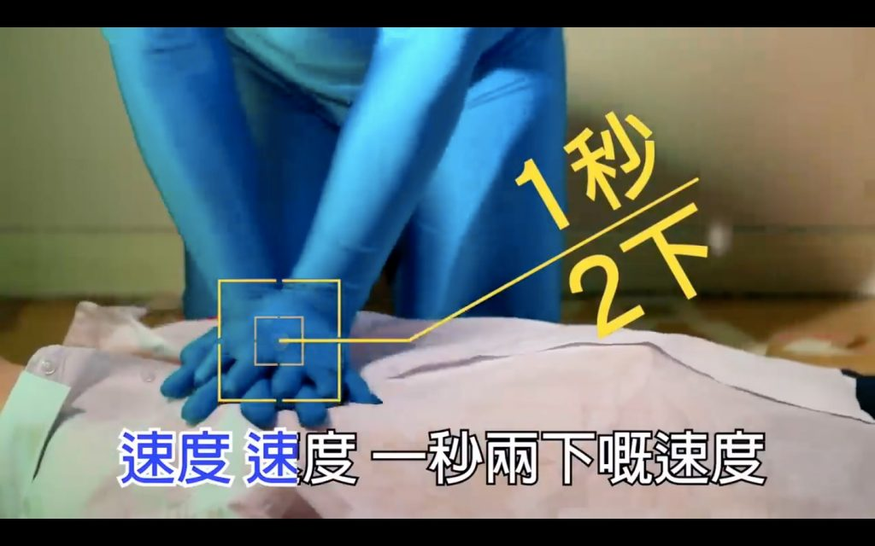
社交網站
政府部門的應用舉隅
香港特區政府不同部門亦運用社交網站來發放正確的知識和資訊來服務市民。
消防處「任何仁」以輕快歌曲教市民心肺復甦
環境局*「大嘥鬼」 以訊息圖宣傳環保訊息
天文台的「度天隊長」聊天機械人用戶可以和「度天隊長」以一問一答方式去獲得天氣及天文相關資訊
資料來源:
政府新聞處 https://www.youtube.com/watch?v=hhln4dpmCnE/
消防處 https://www.hkfsd.gov.hk/chi/education/cpr_aed_olr.html
天文台官方網頁 https://www.hko.gov.hk/tc/education/weather/data-and-technology/00569-How-Chatbot-Dr-Tin-is-Trained.html
*於2022年7月1日更名為環境及生態局

Slide 53
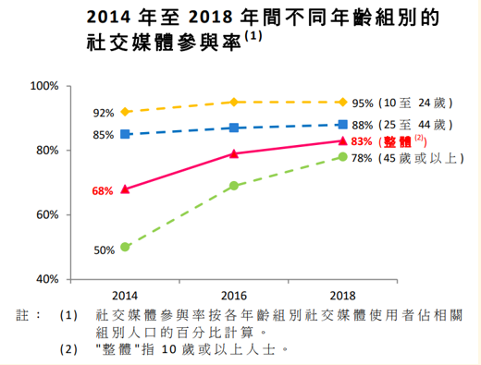

社交網站
高頻持續社交
香港市民亦廣泛使用社交媒體。根據立法會秘書處資訊服務部所提供資料，社交媒體在香港日益普及，這從市民的社交媒體參與率由2014年的68%升至2018年的83%，可見一斑。
資料來源: 立法會秘書處資訊服務部 (https://www.legco.gov.hk/research-publications/chinese/1920issh15-social-media-usage-in-hong-kong-20191212-c.pdf)

Slide 54
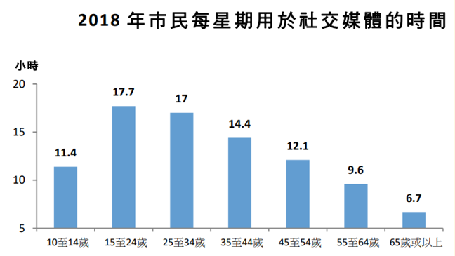
社交網站
高頻持續社交
香港市民花在社交媒體的時間亦有上升趨勢。2018年，港人每星期平均花上12.9小時使用社交媒體，較2014年的10.4小時為高。年輕人用於社交媒體的時間較其他年齡組別為多。
2018年，15歲至24歲人士使用社交媒體的時數最長，每星期平均達17.7小時。
資料來源: 立法會秘書處資訊服務部 (https://www.legco.gov.hk/research-publications/chinese/1920issh15-social-media-usage-in-hong-kong-20191212-c.pdf)

Slide 55
社交網站
高頻持續社交
政府統計處2021 年4月所公布的數據為例:
在統計前12個月內曾使用互聯網的 10 歲及以上人士而言，他們上網的主要目的為「通訊／互動」，高達 99.2%，是眾中使用目的中最高，當中包括「社交網絡活動」 （例如 WhatsApp、微信、LINE、Facebook、 Instagram、網誌、網上論壇等），達99.0%。其次是「資訊查詢」 （95.2%）及「網上娛樂」（90.9%）。
他們每星期為社交網絡活動而使用互聯網的平均時間為 14小時。
政府統計處2021年4月
(https://www.censtatd.gov.hk/en/data/stat_report/product/B1130201/att/B11302732021XXXXB0100.pdf)
教師可以選取政府統計處2022年6月版，指導學生了解最新情況作為課堂活動。教師亦應留意最新發放的資訊。
https://www.censtatd.gov.hk/en/data/stat_report/product/B1110006/att/B11100062022AN22B0100.pdf

Slide 56


社交網站
覆蓋面廣，互相影響、模仿
網上社交網站影響既廣且深，不同年齡層、不同國籍、不同職業等都廣泛使用社交網絡進行各種各樣活動。世界各地的人們通過社交網站相互影響，學習、模仿、人人參與其中，容易成為社會乃至世界話題。
個案
風靡社交網絡的《江南Style》
韓國歌曲《江南Style》通過互聯網上的社交網絡快速傳播，很快風靡全球，創造健力士世界紀錄——最多觀看與“Like”(喜歡)的YouTube 影片(2012年) 。不同國家的網民亦紛紛用自己的方式演繹不同版本，然後再次上傳到社交網絡平台上分享。
資料與相片來源:健力士記錄大全官方網頁
https://www.guinnessworldrecords.com/news/2012/11/psy-receives-guinness-world-records-certificate-for-gangnam-style-45809
https://www.guinnessworldrecords.com/news/2012/12/psys-gangnam-style-becomes-first-video-to-be-viewed-1-billion-times-on-youtube-46462

Slide 57






即時通訊軟件
特徵：互聯互通，即時連接
即時通訊軟件（instant messaging software）是通過即時通訊技術實現線上聊天、交流與提供視象通訊的軟件，允許兩人或多人使用網絡即時地傳遞文字訊息、檔案、語音與視頻等。
智能手機安裝不同種類的即時通訊軟件（如WhatsApp， Line，Facebook Messenger，微博、微信等）已經成為日常生活中不可缺少的溝通聯繫工具。視頻通訊 （如騰訊會議、Zoom視訊會議等）也有助我們進行遠程學習與工作。

Slide 58


即時通訊軟件
特徵：互聯互通，即時連接
視訊會議是近年常用的即時視頻通訊平台，尤其疫情嚴重時期，這些通訊平台為我們提供方便而有效的溝通工具，協助我們在家遙距辦公、學習等，並提供快速、穩定的溝通協作平台，讓多人實時進行音視訊會議，即時共享螢幕、資料和資訊等。騰訊會議與ZOOM等為常用的即時音視訊會議平台，改變我們的溝通模式，方便我們與全球各地人士交流，促進世界互聯相依。
因應2019冠狀病毒病疫情影響下，部分立法會會議亦曾以Zoom視像會議形式進行。市民亦可透過立法會網頁的「網上廣播系統」，即場收看或收聽會議，亦可透過該系統查閱所有公開視像會議的網上廣播。
資料來源: 政府新聞公報(https://www.info.gov.hk/gia/general/202202/03/P2022020300615.htm)

Slide 59


大量訊息短時間內廣泛流通，並不時更新轉發
互動性強
報紙、廣播、電視等媒體是以傳播者為中心的單向、線性傳播。網上社交平台或即時通訊程式令發放者和受眾的界限變得模糊，受眾既是訊息的接受者，也可以成為訊息的傳播者。受眾不僅運用流動通訊設備可隨時收發最新訊息，打破時空限制與不同人士交流溝通。
社交平台或即時通訊程式讓訊息傳播與擴散速度更快，網路熱點或議題一展開就會以「點-線-面」方式，讓訊息在短時間內以多路徑、全方位廣泛傳播與擴散。

Slide 60
大量訊息短時間內廣泛流通，並不時更新轉發
互動性強
現時2019冠狀病毒病(COVID-19)疫情引發社會憂慮甚至恐慌，大家發覺變種病毒Omicron的傳播速度迅速，擔心受到感染，於是與疾病相關的資訊在未有證據下以驚人的速度傳播……
然而，在危急之時，我們更應該必須慎思明辨，以尊重證據的精神，多角度探求真相，將可靠和正確的資訊向別人分享，並保持個人和環境衞生，齊心協力，定能共抗疫情。
資料來源: 教育局課程發展處 公民與社會發展科/通識教育科網上資源平台
《學生使用的自學資源 高中公民與社會發展科X資訊素養 - 2019冠狀病毒病 (COVID-19)：「辨別虛假資訊」》(https://cs.edb.edcity.hk/tc/index.php)

Slide 61

打破空間限制，即時溝通、共享訊息，一致行動
互動性強
通過社交網站或即時通訊軟件等呼籲贊助者，以支援災害重建、慈善活動、創業募資、健康運動、藝術創作、設計發明、科學研究以及公共項目等。
為宣揚愛護動物的訊息，政府多個部門合作透過社交網絡等方式發起「動物守護計劃」。 不少市民也利用社交網絡分享愛護動物資訊、相關知識與義工活動。
抗疫期間，不少著名精英運動員拍下運動短片並上載到社交平台與市民一起在家中做運動。
資料來源:
立法會文件 (https://www.legco.gov.hk/yr18-19/Chinese/panels/se/papers/se20190402cb2-1100-6-c.pdf)
政府青年網站 (https://www.youth.gov.hk/tc/cultural-and-leisure/stories/detail.htm?content-id=2374804&section=CLA)

Slide 62
即時通訊軟件與社交網站
社交網絡的焦慮、困惑、引誘與罪案
社交網站與通訊軟件促進了人與人的交流，建立一個龐大的社交群，不少網紅擁有眾多的關注和「粉絲」。但在這些虛擬社交擴闊生活圈子的同時也不帶來諸多問題：
沉迷於社交網絡，機不離手，出現擔心錯失社交網絡訊息而造成恐懼及無手機而產生恐懼。
花太多時間發布照片、影片等，也因別人留言而受到情緒影，甚至招致不安。
因為虛擬和匿名的特點，難以真正認識對方，可能因此受騙。
想法與行為不自覺受到影響，甚至互相模仿而失去自我……

Slide 63
即時通訊軟件與社交網站
「網紅」或 KOL（Key Opinion Leader）是近年風靡全球的現象，更成為社會的熱門職業，當中不少是自由工作者（又稱Freelancer）。他們利用社交網絡、即時通訊程序、YouTube等成為紅人。明星、專業人士、普通市民、甚至是動物也可以成為網紅，這些網絡上的活動同樣須要守法與符合道德地進行。
「網紅」在不同領域、議題、社眾中有着強大的影響力，並透過虛擬社交平台擴散、傳遞不同的資訊，從而吸引群眾關注、互動、甚至追隨。現時有各類「網紅」或 KOL，例如：教化妝、分享旅行資訊、分享每日穿搭，甚至有誇張表演為主直播等，某些「網紅」或 KOL 的影片須要付費訂閱。他們的意見受到追隨者的認同，更足以推動或改變受眾的決定。粉絲們透過直播平台贊助、送禮、打賞與「網紅」或 KOL互動，更是他們收入來源之一。

Slide 64
即時通訊軟件與社交網站
利用即時通訊軟件與社交網站犯罪
在2021年，香港電腦保安事故協調中心一共處理7,725宗保安事故，其中，仿冒詐騙佔近半數，整體的網絡安全情況與全球形勢相若。
仿冒詐騙大多利用市民對疫情的關注，發布虛假資訊，誘騙受害人到訪惡意網站或披露敏感資料，甚至涉及金錢詐騙。
在科技罪案方面，警務處在2021年共錄得16 159宗科技罪案，較2020年的12 916宗上升約25%。
政府新聞公報2022 (https://www.news.gov.hk/chi/2022/04/20220415/20220415_121527_555.html?type=ticker)
2022 年 4 月 19 日 立法會資訊科技及廣播事務委員會資訊保安的最新情況(https://www.ogcio.gov.hk/sc/news/legco_papers/2022/04/doc/lb_20220419_c.pdf)

Slide 65



即時通訊軟件與社交網站
法例規管即時通訊軟件與社交網站犯罪
《基本法》保障香港居民的言論自由，但該等自由並非不受限制。香港有若干法律條文可以適用於網上言論，包括:
《刑事罪行條例》(第200章)下的刑事恐嚇及《盜竊罪條例》(第210章)下的勒索。
在網上發表不當言論，亦可能觸犯其他罪行，例如違反《個人資料(私隱)條例》(第486章)所訂的保障資料原則、侵犯知識產權、誹謗，或該等信息如危害公共安全，則可能構成煽惑公眾妨擾的普通法罪行。
如電子訊息有可能構成危害國家安全罪行或可能會導致危害國家安全罪行，警方可按照《香港國安法》第四十三條所訂的實施細則的權力，對該些電子訊息作出禁制行動。
參考資料:
立法會秘書處 資訊服務部 資料研究組（https://www.legco.gov.hk/research-publications/chinese/essentials-1920ise10-measures-to-tackle-online-disinformation.htm#endnote6）
政府新聞公報 (https://www.info.gov.hk/gia/general/202107/21/P2021072100741.htm)

Slide 66



即時通訊軟件與社交網站
「起底」與規管「起底」法規
不少網民利用社交平台或即時通訊程式『起底』，並上發布或轉載任何看來是『起底』的訊息。近年個人資料被『武器化』，『起底』情況猖獗。《2021年個人資料（私隱）（修訂）條例》已刊憲生效。《條例》旨在打擊惡意起底行為，確保市民的個人資料私隱得到保障。
《條例》針對未經當事人同意而公開其個人資料的惡意行為訂立新的起底罪行，又賦予私隱專員對起底罪行的刑事調查及檢控權。私隱專員並可發出停止披露通知，要求有能力移除起底訊息的人士停止披露相關資訊。
「起底」一般是指透過網上搜尋器、社交平台及討論區、公共登記冊、匿名報料等方式，將目標人士或其相關人士（如家人、親友等）的個人資料搜集起來，並在互聯網、社交媒體或其他公開平台（例如公眾地方）發布。
資料來源:
政府新聞網(https://www.news.gov.hk/chi/2021/10/20211008/20211008_124058_315.html)
個人資料私隱專員公署 (https://www.pcpd.org.hk/tc_chi/doxxing/index.html)

Slide 67


即時通訊軟件與社交網站
內地規管網上銷售法規舉隅
2021年4月，國家網信辦、公安部、商務部、文化和旅遊部、國家稅務總局、國家市場監督管理總局、國家廣播電視總局等七部門聯合發布《網絡直播营銷管理辦法（試行）》，監管網路直播行銷，以打擊直播行銷人員言行失範、利用未成年人直播牟利、虛假宣傳和資料造假、假冒偽劣商品頻現、消費者維權取證困難等問題。
資料來源:
http://www.gov.cn/xinwen/2021-04/23/content_5601680.htm
http://www.cac.gov.cn/2021-04/22/c_1620670982794847.htm
有關《網路直播行銷管理辦法（試行）》內容，請點擊圖像。老師亦必須留意最新法規發布。

Slide 68
即時通訊軟件與社交網站
問題：容易導致資訊碎片化
與以往相比，人們可獲得的資訊數量更加巨大，然而內容趨向分散。受即時通訊軟件與社交網站交流方式的影響（如發帖字符數限定等），完整資訊往往被分解為各種各樣的資訊片段，迅速傳播。資訊片段的內容不全面或是內在邏輯不完整，難以讓人們瞭解事物或事件的全貌，導致人們缺乏深度閱讀和系統性思考與判斷。

Slide 69
即時通訊軟件與社交網站
廣傳的資訊並非必然正確
人們看到自己認同的觀點，並且其受到了廣泛的歡迎，那麼人們將會下意識地「篤定」自己的觀點是「大眾化」的，並且「自我確定」其為「正確、合理的」；反之，如果人們並未看見自己讚同的觀點，或者說即使看見了但是沒有多少人的支持，甚至遭受了不少人的抨擊、辯論，那麼人們將選擇保持沉默不發表自己的觀點。媒體常關注多數派的觀點，於是少數派的聲音越來越小，多數派的聲音越來越大。網絡上那些群情洶湧的「一致」意見往往並不真正代表所有人或大多數沉默者的看法。
參考資料 : Elisabeth Noelle-Neumann : The Spiral of Silence Public Opinion-Our Social Skin 1984

Slide 70

即時通訊軟件與社交網站
主觀性的關注
人們往往只注意或關注使自己愉悅的訊息，久而久之，每天看到的訊息全是自己感興趣的，卻忽略其他看法、更大的視野或其他角度。若我們會自動過濾掉不認同的訊息，我們的視野也會受到影響。
反思: 我們要提醒自己-- 社交網站及即時通訊工具令我們更易找到興趣相同人士，但同時社交工具亦按個人取向作標準，篩選資訊種類及來源，久而久之偏向接觸與自己價值觀一致的資訊，便無視其他意見的資訊。
資料來源:Cass R.Sunstein: Infotopia -How many minds produce knowledge, 2006

Slide 71
充斥虛假資訊，使用者需要仔細辨別
相對於資訊匱乏的時代，今天的人們獲取資訊更加便捷，但也給人帶來困擾。訊息太多，良莠不齊，真假難辨，需要花費很多時間辨別與判斷。
說說看：
有沒有試過轉發未經查證的資訊？
自己或身邊的人有被虛假資訊欺騙的經歷嗎？
如何防範呢？

Slide 72
充斥虛假資訊，使用者需要仔細辨別
虛假資訊、假新聞
虛假資訊有礙資訊流通，對公共安全、保安及其他社會議題帶來廣泛影響，掀起全球關注。雖然虛假資訊並非新現象，但近來成為全球日益關注的焦點議題。尤其在數碼年代，互聯網及社交媒體網絡全面普及，令虛假資訊的影響倍增。
社交網站與即時通軟件已日漸漸成為市民年取得新聞資訊的途徑。然而，網上平台亦被視為散播虛假資訊的主要渠道。虛假資訊的散播會造成具損害性的影響，更可能觸犯法律。
參考資料: 立法會秘書處 資訊服務部 資料研究組
（ https://www.legco.gov.hk/research-publications/chinese/essentials-1920ise10-measures-to-tackle-online-disinformation.htm#endnote6）

Slide 73

正確健康使用即時通訊軟件與社交網站
網絡安全要審慎
在即時通訊軟件與社交網站發放資訊時，我們應該思考以下:
網絡世界一言一行都有機會被記錄下來，所以應避免隨意、即興表達意見，事前宜充分查證事實，以及持同理心顧及他人感受，注意言論會否影響他人的信譽及利益，為個人言論負責。
許多事情並不是非黑即白，用不同角度分析同一件事，得出來不同的結論，所以要從多方面看，發放資訊前必須查證，試從別人角度出發思考問題，包容及接納不同意見。
留意一些刻意中傷別人的匿名留言，亦不要在網絡世界透露過多涉及個人私隱的資料，以免被不法份子惡意利用。
詳細可參閱教城電子報
(https://www.edcity.hk/hq/zh-hant/content/kol%E4%B8%8D%E6%98%93%E5%81%9A%E3%80%80%E7%B6%B2%E7%B5%A1%E5%AE%89%E5%85%A8%E8%A6%81%E5%AF%A9%E6%85%8E)

Slide 74

正確健康使用即時通訊軟件與社交網站
政府資訊科技總監辦公室提供很多正確與健康使用即時通訊軟件與社交網站的資訊。
安全的網上社交網絡活動
https://www.infosec.gov.hk/tc/best-practices/person/safe-online-social-networking
安全地使用即時通訊
https://www.infosec.gov.hk/tc/best-practices/person/using-instant-messaging-safely

Slide 75


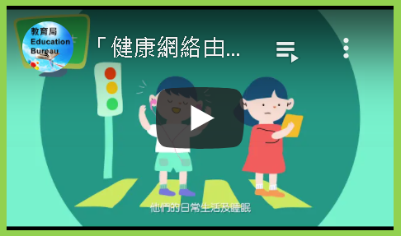
正確健康使用即時通訊軟件與社交網站
香港衞生署提供建議，推動健康網絡行為，包括積極參與體能活動及户外活動、參與現實生活中的互動接觸與限制屏幕時間及明智地選擇屏幕活動等。請進入以下網頁取得有關資訊 (包括短片、報告、詳細健康建議等) 。
https://www.studenthealth.gov.hk/tc_chi/internet/health_effects.html
教育局「躍動校園 活力人生」計劃
https://www.edb.gov.hk/tc/curriculum-development/kla/pe/asap/index.html

Slide 76


正確健康使用即時通訊軟件與社交網站
相關學與教資源
教育局為學校提供《香港學生資訊素養》學習架構及電子學習資源套，並為教師提供專業發展課程，以培育學生有效及符合道德地運用資訊及通訊科技的能力和態度。請留意最新資訊。
資料來源: 教育局 (https://www.edb.gov.hk/tc/edu-system/primary-secondary/applicable-to-primary-secondary/it-in-edu/Information-Literacy/il-index.html)
教育局製作及提供許多資訊素養及電子安全參考資料，請參閱:
資料來源:教育局(https://www.edb.gov.hk/attachment/tc/edu-system/primary-secondary/applicable-to-primary-secondary/it-in-edu/Information-Literacy/ListofmaterialsonInformationLiteracyande-safety/InformationLiteracyande-safety(March)2022.pdf)

Slide 77


正確健康使用即時通訊軟件與社交網站
相關學與教資源
可參閱教育局有關資訊素養的學與教資源
資料來源: 教育局
(https://www.edb.gov.hk/tc/curriculum-development/4-key-tasks/moral-civic/L_and_T/IT_Education/IT_Ed_Lea.html)

Slide 78
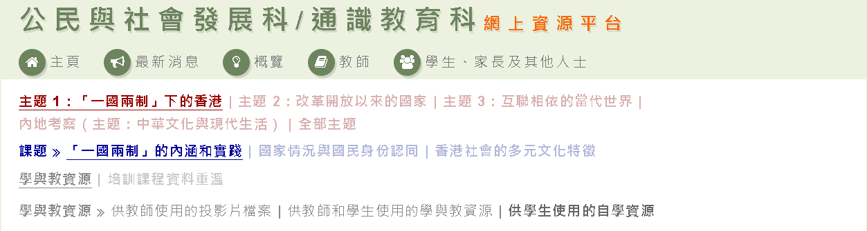

正確健康使用即時通訊軟件與社交網站
相關學與教資源
高中公民與社會發展科X資訊素養 - 2019冠狀病毒病 (COVID-19)：「辨別虛假資訊」
運用資訊科技的道德操守

Slide 79
課堂總結
在資訊社會，互聯網、社交網站、即時通訊軟件加深世界的互聯相依，提供即時資訊與聯系，為我們生活與工作帶來便捷，同時也可能會招致焦慮、困惑、引誘與罪案。
各國/地政府在推動資訊科技發展的同時亦注重透過教育宣傳等讓大眾認識如何善用資訊科技，也重視訂定、修改法律保障大眾利益，打擊網上違法行為。因此，網上世界其實並非沒有法律規管。
資訊科技能否為社會大眾帶來正面影響在於我們的態度與行為，所以我們應該學會善用資訊科技，養成正面的資訊價值觀是資訊時代不可或缺的知識、技能及態度。

Slide 80
使用指引
本資料以教師為主要對象，提供與課題相關的知識內容，方便教師備課時掌握教學內容。
本資源所提供的資料、視頻、相片、圖片、思考問題與建議答案等可作多用途使用，如教師課堂教學材料、課程規劃和學與教的參考、學生課業等。教師應配合《公民與社會發展科課程及評估指引》(中四至中六)（2021）(下稱《指引》)，按學生學習多樣性、課堂教學、評估需要等調整以作出合適的處理。
就本資源的內容，教師可提供適切的補充或安排學生預習/延伸學習，加深學生對資料和課題的認識。
教師可以按照本科課程理念與宗旨，選取其他正確可信、客觀持平的學與教資源，以助學生建立穩固的知識基礎，培養正面價值觀和積極的態度，以及提升慎思明辨、解難等思考能力和不同的共通能力。
部分資料因版權問題而未能下載方便即時瀏覽，已提供有關網址，請自行上網瀏覽。
部分資料可能在教師使用時已有所更新，教師可瀏覽網址，以取得最新資料。
請同時參閱《指引》以了解課程學與教的要求與安排。歡迎教師指正未盡完善之處，亦歡迎提供更新資料，以增潤內容，供所有教師參考之用。

